Slide 1
以ZnO：Al (施主）、ZnO：N（受主）为例
如何用VASP程序计算半导体掺杂系统的形成能、电离能？
参考资料：Wei’s ppt，
PRB，66，155211（2002）
Comput. Mater. Sci. 30. 337 (2004)

Slide 2
以N掺杂ZnO为例介绍基本概念：
C=N_{site}exp(-E_{f}/k_{B}T)
p~Cexp(-E_{A}/k_{B}T)
其中
C:受主浓度
N_{site}：可容纳受主掺杂物的位置数
E_{f} : 受主形成能（固溶度）
P: hole浓度，
E_{A}: 受主热离化能

Slide 3
形成能：掺杂的过程以ZnO中(N_{O} )⁻的形成为例
N源 (u_{N})
ZnO:(N_{O})⁻
O源 (u_{o})
电子源 (E_{F})
形成能公式：
电子费米能级
ΔH(α,q⁾(E_{F},μ) = ΔE^{(α,q)}(E_{F}=0,μ_{i}=0) + Σ n_{i}μ_{i} + qE_{F}
原子化学势
形成能是一个函数
参考 PRB，66，155211（2002）

Slide 4




μ 和 E_{F}的取值范围：
E_{F} ：与掺杂量有关，从VBM~CBM，即从0~Eg
μ ：避免生成单质相和与主体生成杂质相
在ZnO：N，ZnO：Al体系中，对原子化学势的限制有
1、避免单质相：
2、N 和Al在ZnO中可能形成的杂质相有：Zn₃N₂，Al₂O₃
因而要求：
3、形成稳定的ZnO化合物，要求

Slide 5
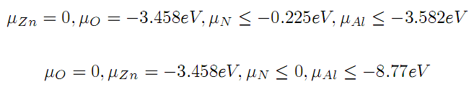

计算得到的化合物的形成焓如下：
ZnO：-3.459 eV
Zn₃N₂: -0.674 eV
Al₂O₃：-17.54 eV
通常考虑的是在富Zn（ μ_{Zn}=0， μ_{O}=-3.459 eV),或者富O条件下(μ_{O}=0, μ_{Zn}=-3.459 Ev) ，施主或者受主杂质掺杂的难易程度，
所以结合上述条件可以得到原子化学势的取值范围。
中性的施受主离化能：

Slide 6
离化能 （ionization energy, transition energy level, 等）
与实验中用Hall测量或DLTS等方法测得的数值相对应
定义：
其中，q和q’是同一种缺陷的两种不同的带电状态
对Al_{Zn} ： (+/0) ，N_{O} : (0/-)
实际的计算中，若选择的体系比较大，则可以直接用上面的公式，因为对足够大的体系BZ内的所有的点都折叠到Gamma点。
受计算条件的限制，一般都对小的supercell，此时对施受主离化能的计算可以采用更方便的公式，见Comput. Mater. Sci. 30. 337 (2004)，PRL，98，135506 （2007）。

Slide 7

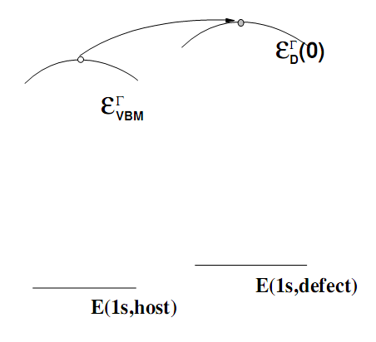
受主离化能：从host的VBM中取出一个e，放置到中性的受主能级，使其带电所需要的能量
具体计算步骤：
（1）从host的VBM中取出电子放到acceptor能级上，
需要alignment：
单电子能级(single particle energy level)
与离化能不同

Slide 8
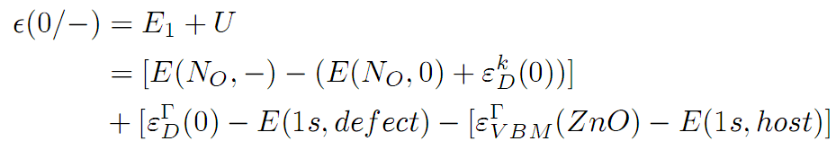
(2) 放入受主能级之上的电子要引起电子结构和晶格的弛豫，该过程需要的能量是：
(3)
即为受主相对于VBM的能级位置
(4)根据已经求得的中性状态时的形成能和离化能，计算带电状态的形成能

Slide 9
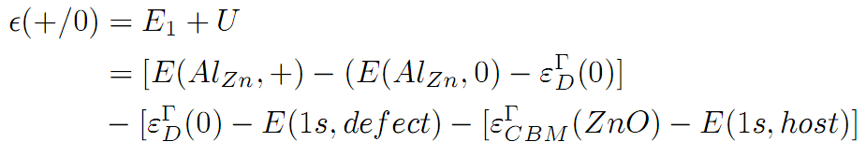
同理对于施主离化能：从中性的施主能级上取出电子放到
CBM之上所需要的能量。
注意：此时施主的离化能是相对于CBM的。
根据施主在中性状态时的形成能和离化能，我们得到带电体系的形成能：
注意此时的ε(+/0)是相对于VBM

Slide 10
计算步骤：以zb结构ZnO：N，ZnO：Al为例
（1）结构优化得到unit cell的晶格参数
（2）用上一步得到的晶格参数，构建supercell:
对ZB结构的ZnO，用2x2x2的64-atom 的supercell
(3) 对第（2）步中得到的supercell进行静态自洽计算， 得到ZnO在Gamma点的VBM和CBM的本征值
同时还要记录纯ZnO中原子的core level
E(1s, Zn)= -9470.0692 eV
E(1s, O)= -499.6142 eV
；

Slide 11
(4) 将N原子或者Al原子放到64-atom的supercell中，模拟单受主N_{O} 和单施主Al_{Zn}，先用2x2x2的k-mesh对该包含杂质的supercell进行优化 (注意：只优化内部原子坐标，保持supercell的体积不变)。
计算得到CHG和CHGCAR，并记录E（N_{O}，0）以及在special k-point时的缺陷的对应的能级的本征值ε_{D}^{k}(0) ，以及在缺陷体系中，远离缺陷的原子的core level E(1s,defect),
然后根据自洽得到的CHG和CHGCAR，将KPOINTS设置成为1x1x1, 用来计算Gamma点的本征值，记录此时缺陷对应的能级的本征值ε_{D}^{Γ}(0) ,
然后使得体系带电，计算带电体系的总能量E（N_{O}，-）
将记录的数值代入公式中，即可求得形成能和离化能

